Slide 1
Ewaluacja skuteczności SLM zintegrowanych z wiedzą zewnętrzną.
Krystian Osiński

Slide 2




Cel operacyjny i stojące przed nim wyzwania:
Wdrożenie zaawansowanych agentów dialogowych, efektywnie wspierających codzienne działania i zapewniających szybkie przetwarzanie dla:
organizacji: zachowując przy tym prywatność danych oraz niski koszt wdrożenia i utrzymania.
użytkownika indywidualnego: minimalizując wymagania sprzętowe, co czyni technologię dostępną nawet dla użytkowników z ograniczonymi zasobami.
Key challenges
Context window
Model size
Knowledge cut-off
Data leakage

Slide 3
Rozwiązanie i jego wartość biznesowa:
Zaletą integracji wybranego, hostowanego SLM z wiedzą zewnętrzną w formie dynamicznie dostarczanych snippetów, pozyskiwanych z przeglądarki internetowej, jest:
1
Zapewnienie bezpieczeństwa informacji: mamy pewność, że twórcy modelu nie przechowują i nie korzystają z naszych danych.
Dostarczenie odpowiedniego i aktualnego kontekstu: zawsze mamy dostęp do najnowszych informacji, dzięki czemu nie musimy przejmować się ograniczeniem bazowej wiedzy modelu.
zwiększenie efektywności i precyzji inferencji przy zachowaniu małych rozmiarów modelu. Osiągamy lepsze rezultaty, niższym kosztem.
Prostota i szybkość wdrożenia operacji pozyskiwania fragmentów tekstów odpowiadających na zadane przez użytkownika pytanie
2
3
4

Slide 4
Aspekty badawcze:
Podstawą projektu jest rzetelna ewaluacja, która polega na przetestowaniu wypracowanego rozwiązania za pomocą różnych benchmarków, stosując przy tym poniższe kroki dekontaminacji:
Czarna lista domen
Porównywanie podciągów tekstu
Porównywanie 2-gramów
Wykorzystanie wektorów osadzenia. (Embeddings)
MMLU
TriviaQA
ARC
Benchamarks
GLUE

Slide 5
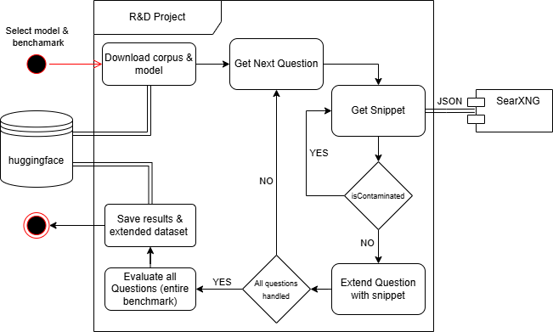
Workflow systemu

Slide 6
Wyniki projektu

Slide 7
Wyniki projektu

